Slide 1
RÉUNION PARENTS ET ÉLEVES NIVEAU TROISIEME LUNDI 16 MAI 2022 18H30 Salle Emy les Prés
RENTRÉE SCOLAIRE 2022

Slide 2
LE Nouveau lycée de Cormeilles-en-Parisis
Bassin d’Argenteuil

Slide 3
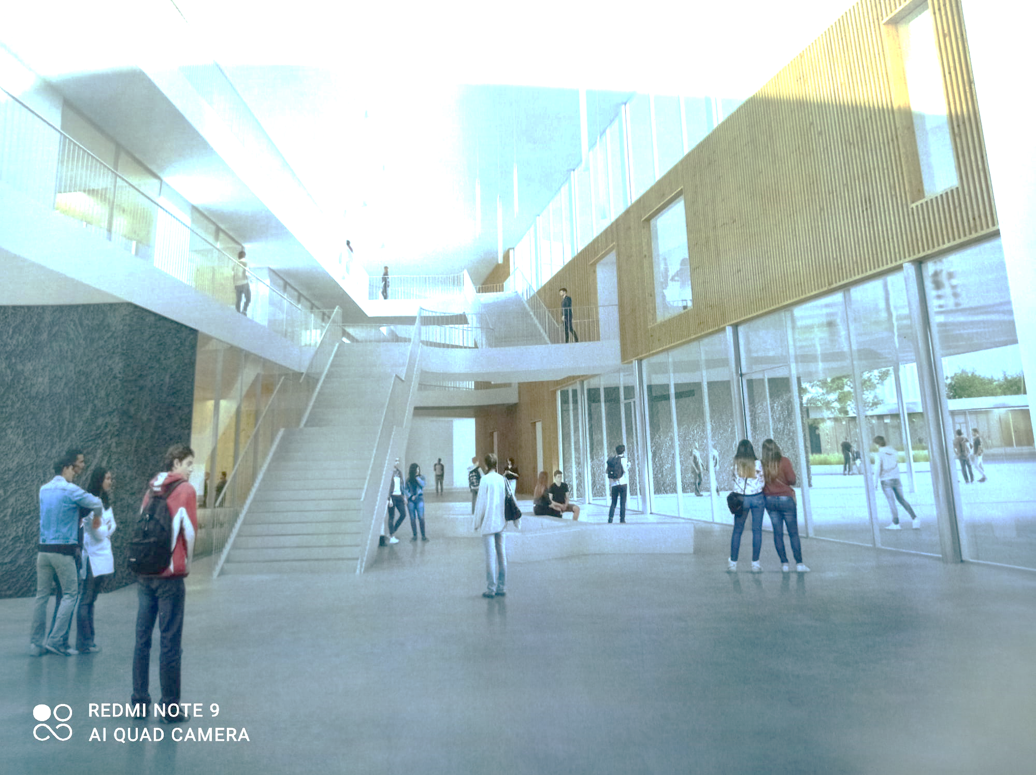

Slide 4
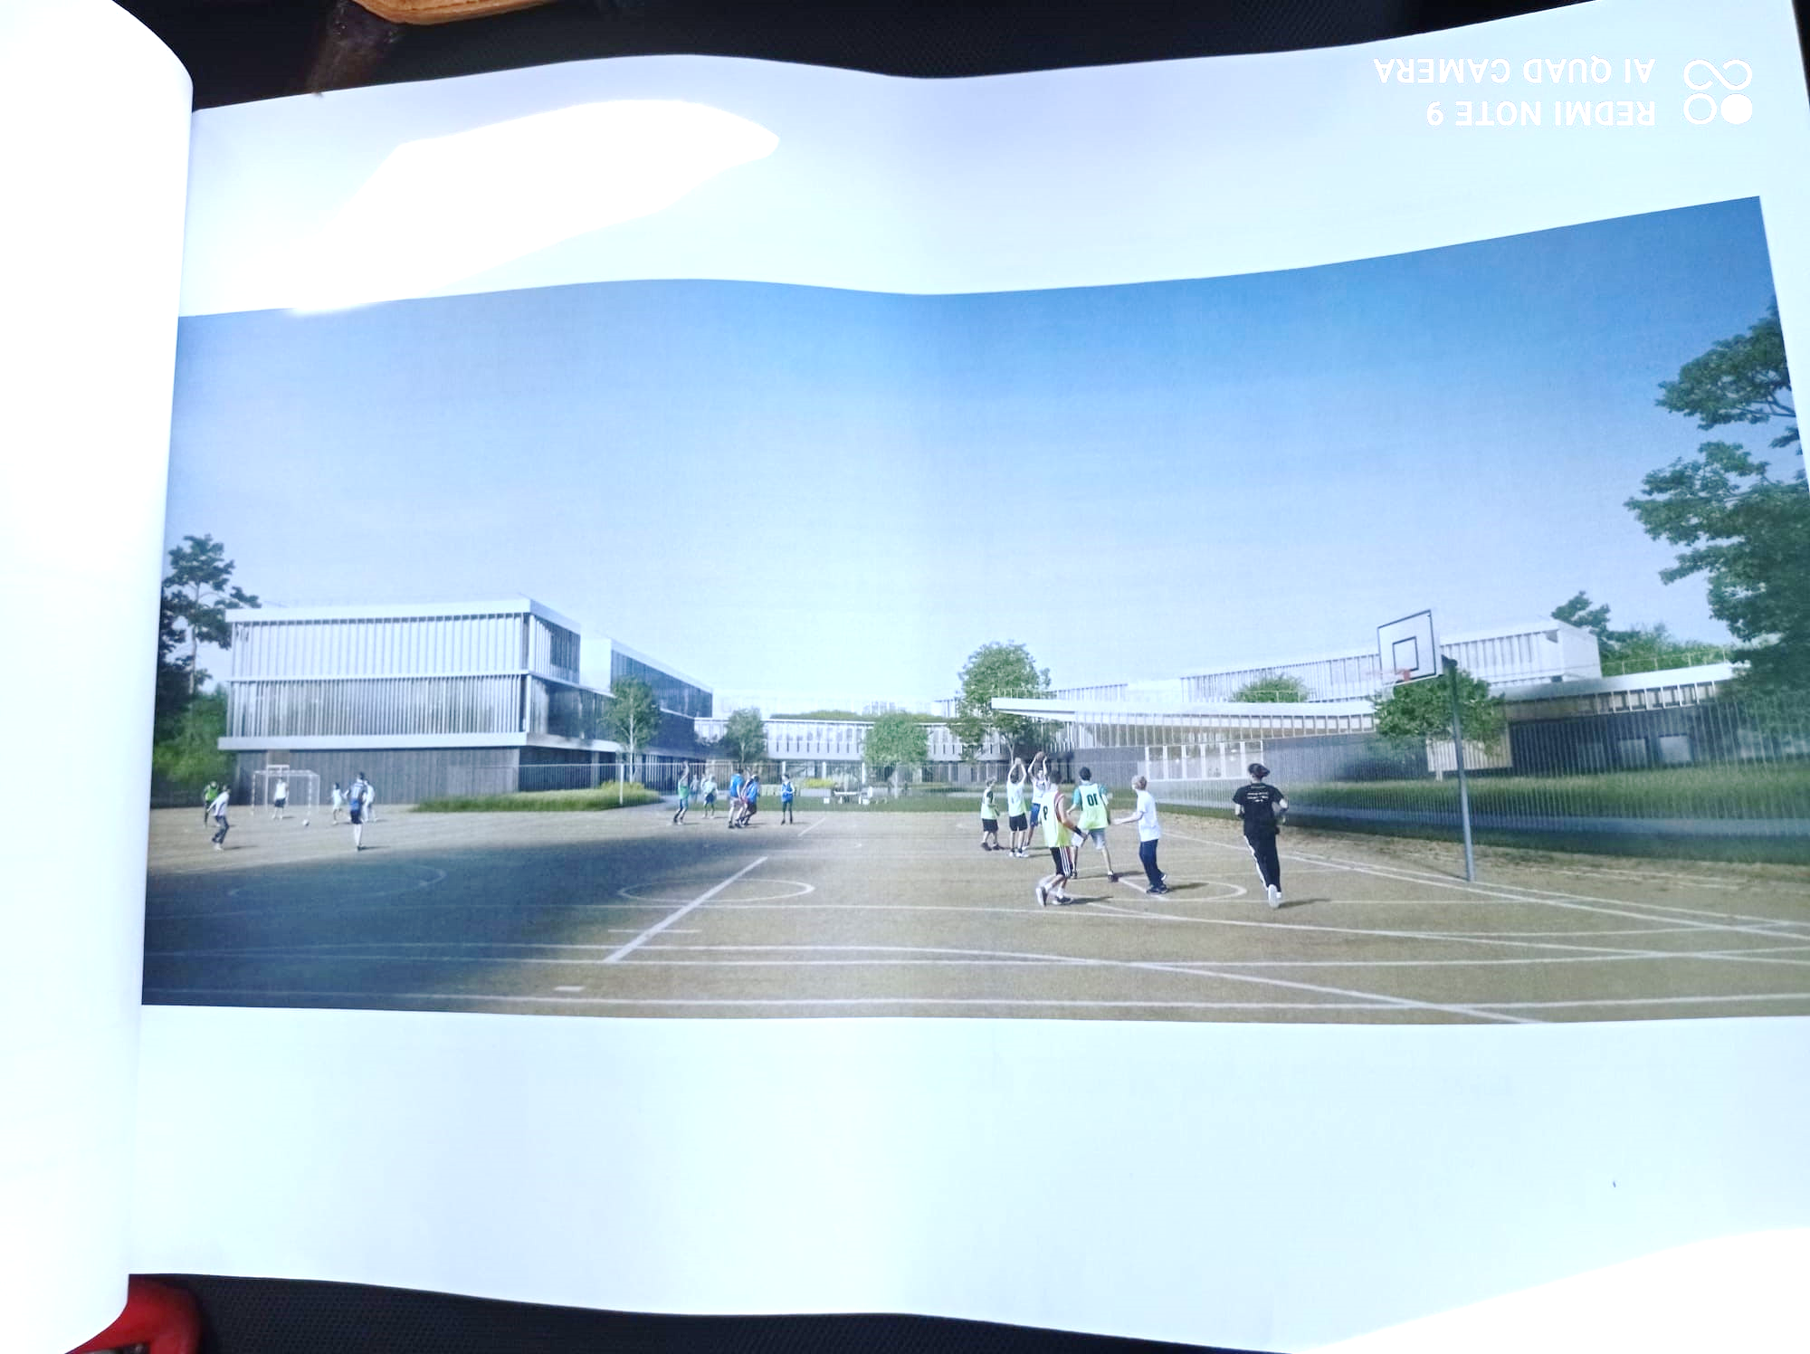

Slide 5
SEPTEMBRE 2022
OUVERTURE : 7 CLASSES DE SECONDE 250 ELEVES ENVIRON (8 si besoin)
15 ENSEIGNANTS
1 CHEF D’ établissement / 1 adjoint GESTIONNAIRE / 1 CPE / 2 AED / 1 infirmière
Secrétariat Administratif
AGENTS du CONSEIL REGIONAL

Slide 6
UN LIEU DE FORMATION ET D’EDUCATION VIE CITOYENNE ET VIE SOCIALE
Le Foyer des lycéens
Le Centre de documentation
La Maison des lycéens
Le Conseil de vie lycéenne
Le Comité d’éducation à la santé et à la citoyenneté, ET à L’ ENVIRONNEMENT
Dès son arrivée en 2GT le lycéen va construire pas à pas sa « mallette Parcoursup »

Slide 7
DISPOSITIFS PARTICULIERS
Les ateliers du mercredi après-midi jusqu’à 17h00
Aide et soutien toutes disciplines/Méthodologie /
DEVOIRS FAITS collège /lycée
Atelier « coaching »
Les activités sportives de l’AS
ORIENTATION AVEC L’ESSEC
ATELIERS MUSICAUX et CHANT CHORAL

Slide 8
LA SECONDE GÉNÉRALE ET TECHNOLOGIQUE
LES ENSEIGNEMENTS COMMUNS

Slide 9
Français Histoire Géographie Enseignement civique et moral Langues vivantes A et B Sciences économiques et sociales Mathématiques Physique – Chimie Sciences de la vie et de la Terre Education physique et sportive Sciences numériques et technologie Accompagnement à orientation (1h hebdomadaire + actions spécifiques) | 4h 3h 0h30 5h30 1h30 4h 3h 1h30 2h 1h30 1h

Slide 10
Langues vivantes et enseignements optionnels
Langues vivantes A et B : A : anglais, B: allemand - espagnol
et les ateliers du mercredi après midi
Les options :
MUSIQUE
Section européenne anglais
Langues et culture de l’antiquité (LATIN)

Slide 11
LANGUES ET CULTURES DE L’ Antiquité
Poursuivre l’acquisition de connaissances linguistiques en latin et en grec
Mettre à profit les connaissances acquises au collège pour développer une culture littéraire et historique
Découvrir et participer activement à un projet « Archéologie », visite de sites GALLO-ROMAIN

Slide 12
LA PREMIèRE GéNéRALE ET TECHNOLOGIQUE
Après une 2nde GT
1ère générale
Le tronc commun
La poursuite des enseignements optionnels choisis en 2GT
trois Enseignements de spécialité au choix– 4h
Ou 1ère technologique et terminale technologique à suivre
prévision Rentrée 2023 STMG (sciences et technologie du management et de la gestion)

Slide 13
LES ENSEIGNEMENTS DE SPéCIALITé EN PREMIéRE Proposés A LA rentrée 2023 4 HEURES
□ Histoire, géopolitique& Sciences politiques
□ Humanités, littérature et philosophie
□ Langues, littératures et cultures étrangères (anglais)
□ Mathématiques
□ Physique Chimie
□ Sciences de la Vie et de la Terre
□ Sciences économiques et sociales
□ Arts : Musique

Slide 14
LA TERMINALE Sous réserve de modifications des programmes
Le tronc commun
La poursuite des enseignements optionnels choisis en 2GT
Deux Enseignements de spécialité parmi les trois choisis en 1ère – 6h
+ Un enseignement optionnel de terminale
Mathématiques expertes
Mathématiques complémentaires
Droit et enjeux du monde contemporain

Slide 15
Enseignements communs
Philosophie 4 h
Histoire Géographie 3 h Enseignement civique et moral 0h30
Langues vivantes A et B 4h30
Enseignement scientifique 2h
Education physique et sportive 2h

Slide 16
LE BACCALAURéAT GéNéRAL
Français
EMC
LVA
LVB
40%
Contrôle
continu
Grand oral
Histoire -géographie
Ens scientifique
Spé 1
EPS
60%
Epreuves
terminales
Ens spé 1ère
Spé 3
Philosophie

Slide 17
exemples de Partenariat culturel
VILLE DE CORMEILLES
Le Théâtre de Cormeilles
ECOLE DE MUSIQUE
CONSERVATOIRE
Le Musée de l’Antiquité à St Germain en Laye

Slide 18
SITES à VENIR pour vous informer
ENT Lycée
MESSAGERIE éTABLISSEMENT
SITE WEB du lycée
Twitter

Slide 19
LOGISTIQUE et informations
DEMI PENSION 1er trimestre : lieu collège LOUISE WEISS ( selon l’ emploi du temps des classes ) + respect règlement intérieur 1er trimestre
Sécurisation des déplacements / AED DU Lycée sur place
INSCRIPTIONS lycée : LUNDI 4 JUILLET de 16h00 à 19h00 au collège louisE weiss (les dossiers seront transmis par les collèges d’origine)

Slide 20
CONCLUSION
"Impossible is not a fact, it's an attitude" Christiana Figueres
diplomate du Costa Rica. Elle est secrétaire exécutive de la Convention-cadre des Nations unies sur les changements climatiques entre 2010 et 2016.
HOMMAGE ET Partage avec les collègues de GLASGOW suite à la participation au programme ERASMUS +

